Slide 1

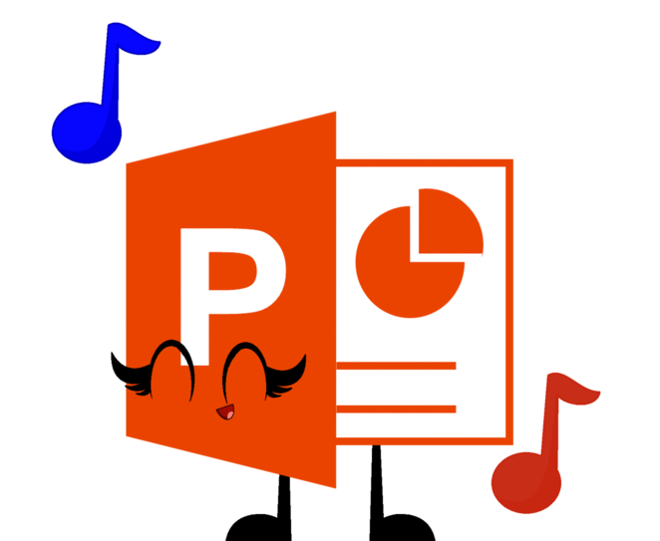
PRACTICO de power point
COLEGIO DEL PRADO
NOMBRE PROF. : Andrea Gómez
NOMBRE Y APELLIDO: Pía Jofre
TEMA: Power Point
CURSO 1 A
2022
TALLER DE INFORMATICA

Slide 2
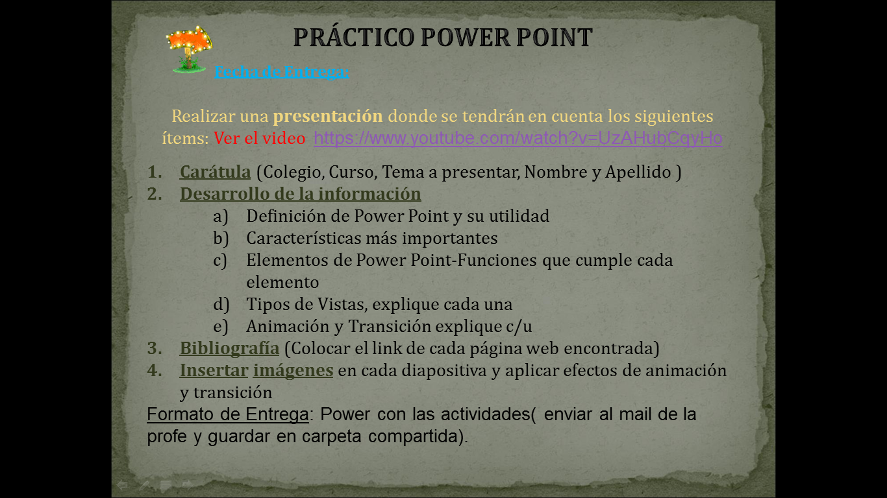

Slide 3

A)_PowerPoint es uno de los programas de presentación más extendidos. Es ampliamente utilizado en distintos campos de la enseñanza, los negocios, entre otros. Según cifras de Microsoft.¹​
Es un programa diseñado para hacer presentaciones con texto esquematizado, así como presentaciones en diapositivas, animaciones de texto e imágenes prediseñadas o importadas desde imágenes de la computadora. Se le pueden aplicar distintos diseños de fuente, plantilla y dibujos. Este tipo de presentaciones suelen ser más fáciles que las de

Slide 4

B)_ Características
El uso de plantillas; que se pueden hacer por el usuario, además de las que ya están preestablecidas.
Poder introducir textos variando el color y el tamaño de las letras conforme a las necesidades y gustos del usuario.
Se pueden insertar imágenes con las que se da una mejor presentación a la diapositiva, facilitando comprender mejor a aquello de lo que trata la diapositiva, además de poderse insertar textos a las imágenes complementándose la exposición.
Posee herramientas de animación, con las que se puede dar efectos a los textos e imágenes, dándole una mejor apariencia.
Realizar gráficos.
Añadir videos y audios.
Posee la cualidad de abrir formatos de otras plataformas e incluso nos permite guardarlos en formatos diferentes al PowerPoint, por ejemplo, extensiones como: PPT o PPS, entre otras.

Slide 5

C_ elementos de Power point
Diapositivas: La diapositiva, transparencia, filmina o slide es una fotografía positiva creada en un soporte transparente por medios fotoquímicos
Paginas de notas: La Página de Notas provee un espacio para las notas de la presentación, en ocasiones, llamadas notas del expositor. Las notas pueden ser añadidas a la presentación desde esta vista.
Notas del Orador: las notas del orador son visibles en el monitor, pero no son visibles al público. Por lo tanto, el panel de notas es el lugar para almacenar los puntos de conversación que quiera mencionar cuando haga la presentación.
Esquemas: La vista Esquema en PowerPoint muestra la presentación como un esquema de los títulos y el texto principal de cada diapositiva.
Presentaciones: Microsoft PowerPoint es un programa de presentación desarrollado por la empresa Microsoft para sistemas operativos Windows, macOS y últimamente para Android y iOS

Slide 6

D)_ Tipos de vista
Los botones de vistas Se utilizan para definir el estilo visual en que se desea trabajar. Las vistas no modifican el contenido del documento. En la esquina inferior derecha de la ventana de PowerPoint hay tres botones de vistas. Desde aquí, puedes cambiar la vista de la presentación a Normal, Clasificador de Diapositivas o Presentación con Diapositivas, tan solo dando clic sobre uno de los botones.
Vista Normal
La vista Normal contiene tres paneles: el panel de esquema, el panel de diapositivas y el panel de notas. Estos paneles permiten trabajar en todos los aspectos de la presentación desde un mismo lugar. El tamaño de los distintos paneles se puede ajustar arrastrando los bordes de los paneles.
Vista clasificador de diapositivas
La vista Clasificador de diapositivas muestra, al mismo tiempo, todas las diapositivas de la presentación en miniatura. De esta forma resulta fácil agregar, eliminar y mover diapositivas, incluir intervalos y seleccionar transiciones animadas para pasar de una diapositiva a otra
Ver las notas para el orador
Podrá ver las notas para el orador si las utilizaba como en la versión anterior de Power point seleccionando en el menú Ver la opción Página de notas, donde aparecerá una página donde podremos introducir el texto que servirá de guía a la persona que realizará en público la presentación creada, bien para todas las diapositivas o para algunas.
Vista presentación con diapositivas
En esta vista podrá ver las diapositivas ocupando la pantalla completa de su equipo en la secuencia que estableció, con los efectos de transición correspondientes y a los intervalos que fijó en el clasificador de diapositivas.

Slide 7

E)_ Animación y transición
Las animaciones de PowerPoint las animaciones son usadas para traer objetos como texto, imágenes o gráficas dentro y fuera de tu diapositiva.
PowerPoint. Una entrada es una animación que trae algo a la diapositiva, mientras que una salida moverá un objeto fuera de la diapositiva.
Un buen tip es concentrarte en el contenido y las ideas que quieres transmitir, y agregar lo atractivo después en forma de animaciones bien sincronizadas y con la selección de la plantilla adecuada.

Slide 8
Links
A y B: https://es.wikipedia.org/wiki/Microsoft_PowerPoint
C: Paginas de notas: https://edu.gcfglobal.org/es/powerpoint-2007/pagina-de-notas/1/
Notas del Orador: https://support.microsoft.com/es-es/office/agregar-notas-del-orador-a-las-diapositivas-26985155-35f5-45ba-812b-e1bd3c48928e
Esquemas: https://support.microsoft.com/es-es/office/crear-e-imprimir-una-presentaci%C3%B3n-en-la-vista-esquema-3516310c-c9c0-4d4f-8c11-2759313477a5
Presentaciones: https://es.wikipedia.org/wiki/Microsoft_PowerPoint
D: https://edu.gcfglobal.org/es/powerpoint-2007/vistas-en-powerpoint-2007/1/
E: https://ayura.udea.edu.co/cursos/distancia/sisinformacion/temas/powerpoint3.htm

